Slide 2
Yem Bitkilerinin Sınıflandırması
Botanik yönden sınıflandırma a) Buğdaygiller (Poaceae=Gramineae)
b) Baklagiller (Fabaceae=Leguminosae)
c) Diğer Familyalar
2. Yetiştirme istekleri yönünden sınıflandırma a) Serin mevsim yem bitkileri b) Sıcak mevsim yem bitkileri
3. Ömürleri yönünden sınıflandırma a) Tek yıllık yem bitkileri b) İki yıllık yem bitkileri c) Çok yıllık yem bitkileri

Slide 3
4. Kullanım amaçlarına göre sınıflandırma a) Yeşil yem bitkileri b) Kuru ot bitkileri c) Tane yemi bitkileri
d) Yeşil gübre bitkileri e) Silaj bitkileri
f) Yumru yem bitkileri
5. Habituslarına (Dış görünüm şekillerine) göre sınıflandırma a) Yumaklı
b) Çimli
- Sülüklü
- Köksaplı

Slide 4
6. Diğer Yönlerden Sınıflandırma
a) Tuza dayanımları yönünden sınıflandırma
b) Kurağa dayanımları yönünden sınıflandırma
c) Yeşil alan bitkisi yönünden sınıflandırma

Slide 5
Baklagil Yem Bitkileri
Medicago sativa-Yonca
Onobrychis sativa-Korunga
Vicia sativa-Fiğ
Vicia ervilia-Burçak
Vicia pannonica-Macar fiği
Vicia narbonensis-Koca fiğ
Pisum arvense-Yem bezelyesi
Lotus corniculatus-Sariçiçekli gazalboynuzu
Trifolium repens-Ak üçgül
Trifolium pratense-Çayır üçgülü
Trifolium hybridum-Melez üçgül
Trifolium incarnatum-Kırmızı üçgül

Slide 6
Buğdaygil Yem Bitkileri
Agropyron cristatum-Otlak Ayrığı
Agropyron intermedium-Mavi ayrık
Agropyron elongatum-Yüksek otlakayrığı
Bromus inermis-Kılçıksız brom
Dactylis glomerata-Domuz ayrığı
Phleum pratense-Çayır kelpkuyruğu
Lolium perenne-Çokyıllık çim
Lolium italicum-İtalyan çimi
Festuca ovina-Koyun yumağı
Festuca rubra-Kırmızı yumak
Festuca arundinacea-Kamışsı yumak

Slide 7
Diğer Familyalardan Yem Bitkileri
Ispanakgiller (Chenopodiaceae) Familyasından
Beta vulgaris ssp. rapa- Hayvan pancarı
Şemsiye Çiçekliler (Umbelliferae) Familyasından
Daucus carota ssp. sativa- Hayvan havucu
Bileşikgiller (Compositae) Familyasından
Helianthus tuberosus- Yer elması
Kabakgiller (Cucurbitaceae) Familyasından
Cucurbita pepo convar. citrullinina- Yem kabağı
Gülgiller (Rosaceae) Familyasından
Sanguisorba minor- Çayır düğmesi
Haçlı çiçekliler (Cruciferae) Familyasından
Brassica rapa – Yem şalgamı
Brassica napus olifera – Yemlik kolza

Slide 8
Hayvan Pancarı

Slide 9
Hayvan Pancarı

Slide 10
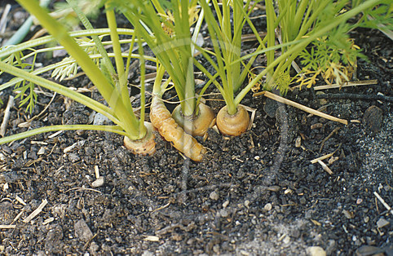
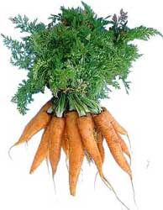
Hayvan havucu

Slide 11
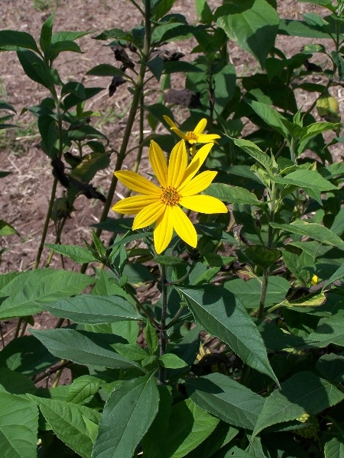
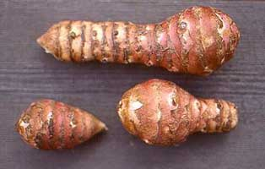
Yer elması

Slide 12
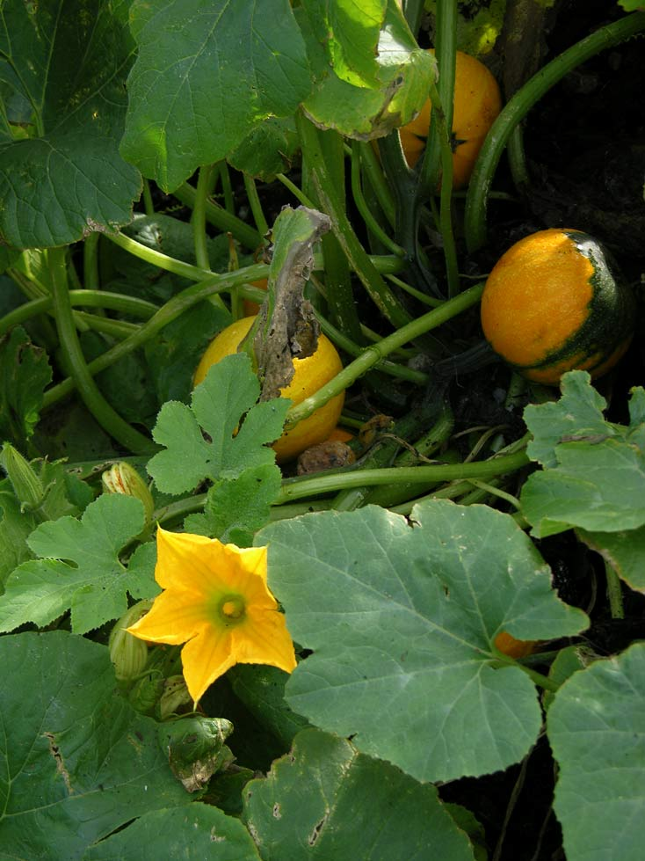
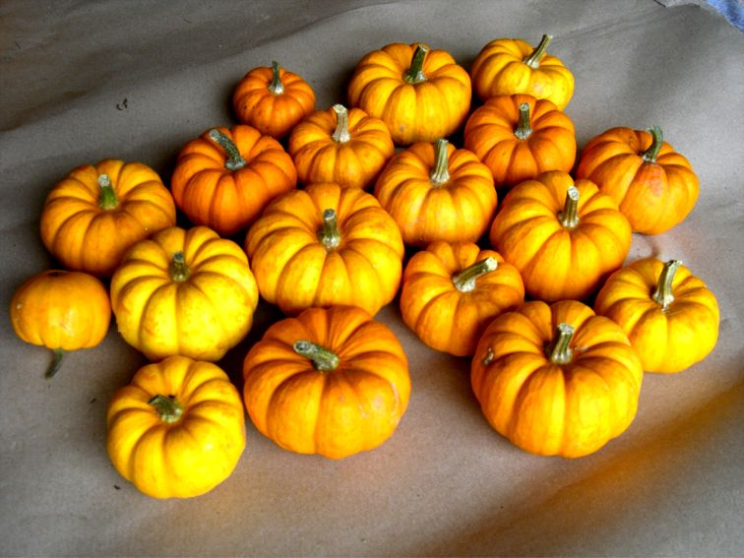

Slide 13
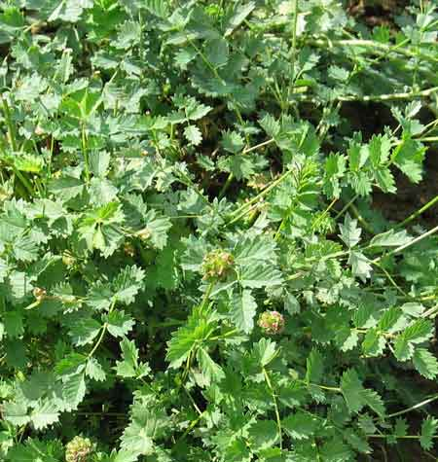
Çayır düğmesi

Slide 14
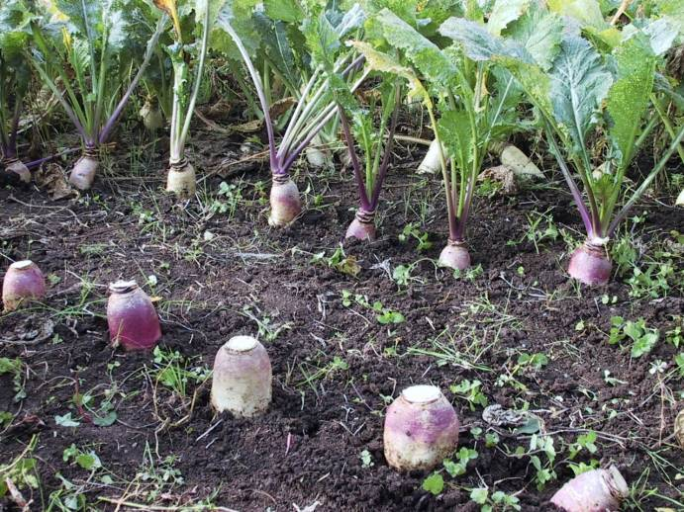
Yem şalgamı

Slide 15
Serin Mevsim Baklagil Yem Bitkileri
Yonca – Medicago sativa
Korunga- Onobrychis sativa
Fiğ-Vicia sativa
Tüylü fiğ-Vicia villosa
Burçak-Vicia ervilia
Yem bezelyesi- Pisum arvense
Çayır üçgülü-Trifolium pratense
Ak üçgül-Trifolium repens
Kırmızı üçgül-Trifolium incarnatum
Mürdümük-Lathyrus sativus

Slide 16
Serin Mevsim Buğdaygil Yem Bitkileri
Otlak ayrığı – Agropyron cristatum
Mavi ayrık- Agropyron intermedium
Yüksek otlak ayrığı- Agropyron elongatum
Kılçıksız brom- Bromus inermis
Domuz ayrığı- Dactylis glomerata
Yabani otlak arpası–Elymus junceus
Çayır kelp kuyruğu-Phleum pratense
Çayır salkımotu – Poa pratensis
Çayır tilkikuyruğu- Alopecurus pratensis

Slide 17
Sıcak Mevsim Yem Bitkileri
Yem börülcesi-Vigna sinensis
Ak acıbakla-Lupinus albus
Sarı sakalotu- Andropogon ishaemum
Köpek dişi- Cynodon dactylon
Darı türleri- Panicum sp.
Cindarı- Setaria italica
Sudan otu- Sorghum sudanense
Kocadarı- Sorghum vulgare

Slide 18
Tek Yıllık Yem Bitkileri
Fiğ-Vicia sativa
Tüylü fiğ-Vicia villosa
Macar fiği-Vicia pannonica
Koca fiğ-Vicia narbonensis
Burçak-Vicia ervilia
Yem bezelyesi-Pisum arvense
Kırmızı üçgül-Trifolium incarnatum
İskenderiye üçgülü-Trifolium alexandrinum
Sudan otu – Sorghum sudanense
Kocadarı – Sorghum vulgare

Slide 19
İki Yıllık Yem Bitkileri
Aktaş yoncası-Melilotus alba
Sarıtaş yoncası-Melilotus officinalis
İtalyan çimi – Lolium italicum
Hayvan Pancarı- Beta vulgaris var. rapa

Slide 20
Çok Yıllık Yem Bitkileri
Yonca-Medicago sativa
Korunga-Onobrychis sativa
Çayır üçgülü-Trifolium pratense
Ak üçgül-Trifolium repens
Sarıçiçekli gazalboynuzu-Lotus corniculatus
Ayrık türleri – Agropyron sp.
Kılçıksız brom – Bromus inermis
Domuz ayrığı – Dactylis glomerata
Yabani otlak ayrığı – Elymus junceus
Çayır kelp kuyruğu – Phleum pratense
Çayır salkım otu – Poa pratensis
Çayır tilkikuyruğu – Alopecurus pratensis
Yumrulu kanyaş – Phalaris tuberosa
Kamışsı yumak – Festuca arundinacea
Koyun yumağı – Festuca ovina

Slide 21
Kuru ot bitkileri
Yüksek çayıryulafı (Avena elatior )
Çayır tilkikuyruğu (Alopecurus pratensis )
Çayır kelpkuyruğu (Phleum pratense )

Slide 22
Yeşil ot bitkileri
Mısır (Zea mays )
Sudan otu (Sorghum sudanense )
Fiğ ve tahıl karışımları

Slide 23
Tane yemi bitkileri
Yem bezelyesi-Pisum arvense
Fiğ-Vicia sativa
Koca fiğ-Vicia narbonensis
Burçak-Vicia ervilia

Slide 24
Yeşil gübre bitkileri
Aktaş yoncası-Melilotus alba
Sarıtaş yoncası-Melilotus officinalis
Ak acıbakla-Lupinus albus
Fiğ-Vicia sativa
Koca fiğ –Vicia narbonensis
Yem bezelyesi-Pisum arvense
Kırmızı üçgül-Trifolium incarnatum
Sudan otu – Sorghum sudanense

Slide 25
Silaj yem bitkileri
Mısır – (Zea mays )
Sorgum türleri – (Sorghum sp.)

Slide 26
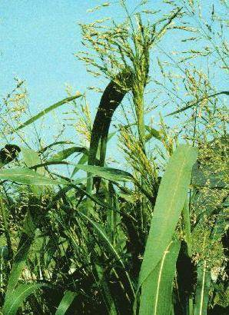
Sudanotu

Slide 27
Yumru yem bitkileri
Hayvan Pancarı- Beta vulgaris var. rapa
Hayvan havucu- Daucus carota ssp. sativa
Yer elması- Helianthus tuberosus
Yem kabağı- Cucurbita pepo convar. citrullinina

Slide 28
Habituslarına(Dış Görünümlerine) göre Yem Bitkilerinin Sınıflandırılması
Habituslarına(Dış Görünümlerine) göre yem bitkilerinin sınıflandırılması
a) Yumaklı
b) Çimli
- Sülüklü
- Köksaplı

Slide 29
Diğer Yönlerden Sınıflandırma
a) Tuza dayanımları yönünden sınıflandırma
b) Kurağa dayanımları yönünden sınıflandırma
c) Yeşil alan bitkisi yönünden sınıflandırma

Slide 30
Diğer yönlerden sınıflandırma
Tuza dayanımlar yönünden sınıflandırma
Yem bitkilerinin tuza dayanımları farklılık göstermektedir.
Tuza Fazla Dayanan Yem Bitkileri (12-6 milimhos)
Köpek dişi – Cynodon dactylon
Yüksek otlak ayrığı – Agropyron elongatum
Kamışsı yumak – Festuca arundinacea
Arpa – Hordeum vulgare
Sarı çiçekli gazalboynuzu – Lotus corniculatus
Tuza Orta Derecede Dayanan Yem Bitkileri (6-3 milimhos)
Çokyıllık çim (İngiliz çimi) – Lolium perenne
Çilek üçgülü – Trifolium fragiferum
Yonca – Medicago sativa
Kılçıksız brom – Bromus inermis
Tuza Dayanımlı Olmayan Yem Bitkileri (3-2 milimhos)
Ak üçgül – Trifolium repens
Çayır üçgülü – Trifolium pratense
Çayır tilkikuyruğu – Alopecurus pratensis

Slide 31
Diğer yönlerden sınıflandırma
Kurağa dayanımlar yönünden sınıflandırma
Kurağa Fazla Dayanan Yem Bitkileri
Otlak ayrığı – Agropyron cristatum
Koyun yumağı – Festuca ovina
Korunga – Onobrychis sativa
Yonca – Medicago sativa
Kurağa Orta Derecede Dayanan Yem Bitkileri
Domuz ayrığı – Dactylis glomerata
Kılçıksız Brom – Bromus inermis
Sarı taşyoncası – Melilotus officinalis
Tüylü fiğ – Vicia villosa
Kurağa Dayanıklı Olmayan Yem Bitkileri
Çayır kelpkuyruğu – Phleum pratense
Çayır salkımotu – Poa pratensis
Sarıçiçekli gazalboynuzu – Lotus corniculatus

Slide 32
Diğer yönlerden sınıflandırma
Süs Bitkisi Olarak Kullanılan Yem Bitkileri
Sepetçi kamışı – Arundo donax
Koca zembilotu – Briza maxima
Bazı kısa boylu bambu çeşitleri

Slide 33
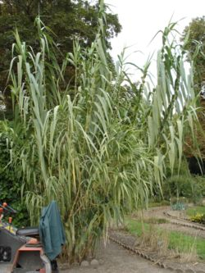
Sepetçi kamışı(Arundo donax)

